Slide 1
Ορισμός και οργάνωση
ΠΑΡΑΓΩΓΙΚΗΣ ΜΟΝΑΔΑΣ (ΕΠΙΧΕΙΡΗΣΗΣ)
Καθηγητής : ΗΡΑΚΛΗΣ ΝΤΟΥΣΗΣ

Slide 2
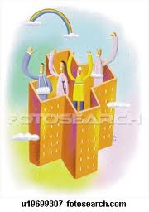
Η παραγωγική μονάδα ως σύστημα.
Παραγωγική μονάδα ονομάζουμε το χώρο μέσα στον οποίο, μέσω μιας συγκεκριμένης διαδικασίας παράγεται ένα τελικό προϊόν ή προσφέρεται μία υπηρεσία.
Για να πετύχει μία μονάδα χρειάζεται να συνδυάζονται κατάλληλα οι συντελεστές παραγωγής δηλ.
κεφάλαια, εργασία, εγκαταστάσεις και
επιχειρηματικότητα.

Slide 3
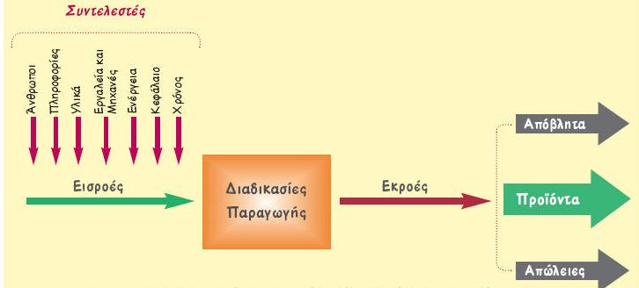
Διάγραμμα ενός απλού μοντέλου παραγωγής
: είναι όλα τα στοιχεία που χρειάζονται για να παραχθεί το τελικό προϊόν ή να δοθεί μία υπηρεσία.

Slide 4
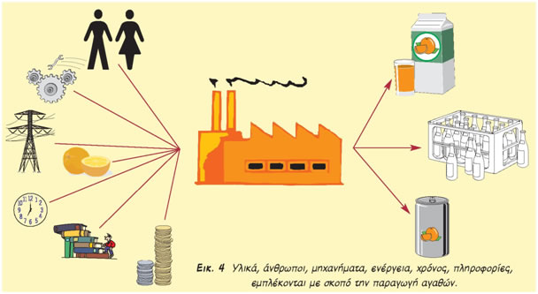
Διάγραμμα παραγωγής ΕΠΙΧΕΙΡΗΣΗΣ ΤΡΟΦΙΜΩΝ ΚΑΙ ΠΟΤΩΝ

Slide 5
Παράδειγμα ΕΙΣΡΟΩΝ σε Σοκολατοβιομηχανία
*Κεφάλαια : Πολύ μεγάλης αξίας. *Χρόνος: 24-ωρη λειτουργία *Ενέργεια:  Ηλεκτρική  Χημική *Υλικά ( πρώτες ύλες ) 1. σκόνη κακάο 2. βούτυρο κακάο 3.ζάχαρη 4.γαλακτοματοποιητής (λεκιθίνη) 5.αρωματικές ουσίες(βανίλια, κανέλα, μοσχοκάρυδο) . 6.σκόνη γάλακτος 7.ηλιέλαιο(σε ελάχιστη ποσότητα) 8.ξηροί καρποί(σε κάποια είδη) | *Άνθρωποι (ειδικότητες) Τεχνολόγοι τροφίμων Χημικοί Μηχανολόγοι Ηλεκτρολόγοι κ.ά. *Εργαλεία – μηχανήματα Μηχανές καθαρισμού Αναμικτήρες, Πεντακύλινδρο Καλούπια Κόνσες Αυτόματες μηχανές συσκευασίας-περιτυλίγματος Αυτόματα ειδικά μηχανήματα όπου γίνεται το καβούρντισμα. *Γνώσεις ( πληροφορίες )

Slide 6
Παράδειγμα Διαδικασίας παραγωγής σε Σοκολατοβιομηχανία
✓ Συγκομιδή καρπών κακάο  ✓ Καβούρντισμα  ✓ Ξεφλούδισμα  ✓ Άλεση  ✓ Ανάμειξη  ✓ Ραφινάρισμα  ✓ Κονσάρισμα  ✓ Στερεοποίηση σε φόρμες  ✓ Συσκευασία  ✓ Αποθήκευση

Slide 7
Παράδειγμα εκροών σε Σοκολατοβιομηχανία
◎ Προϊόντα ☺ Σοκολάτες διάφορες . ☺ Ταμπλέτες (με βάφλα, μπισκότα). ☺ Γκοφρέτες ☺ Σοκοφρέτες ☺ Σοκολατάκια μικρού μεγέθους ☺ Σοκολατένια ροφήματα ☺ Κακάο . | ◎ Απόβλητα ⬄ Τα υγρά τα οποία προέρχονται από τον καθαρισµό του εξοπλισμού καθώς και τα λύματα. ⬄ Διάφορα στερεά.  Απώλειες  Καυσαέρια  Αέριοι ρύποι κ.ά.

Slide 8
ΠΑΡΑΓΩΓΗ ΣΟΛΟΛΑΤΑΣ ΣΕ ΒΙΝΤΕΟ

